Slide 1
数据结构 第14次课 排序 (教材 10章)
主讲教师：肖晨

Slide 2
作业
填空：1～2
简答：1
算法：1（只做：冒泡、插入、选择）

Slide 3
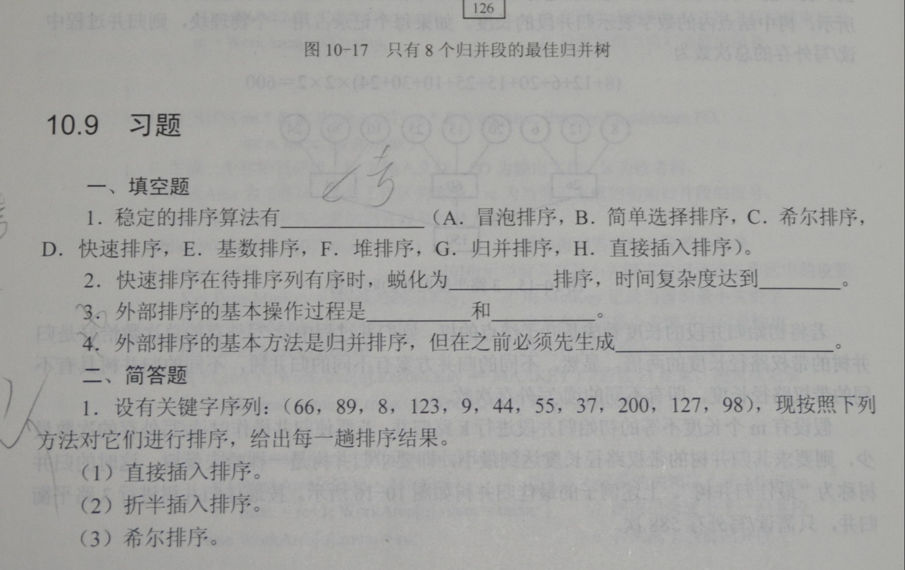
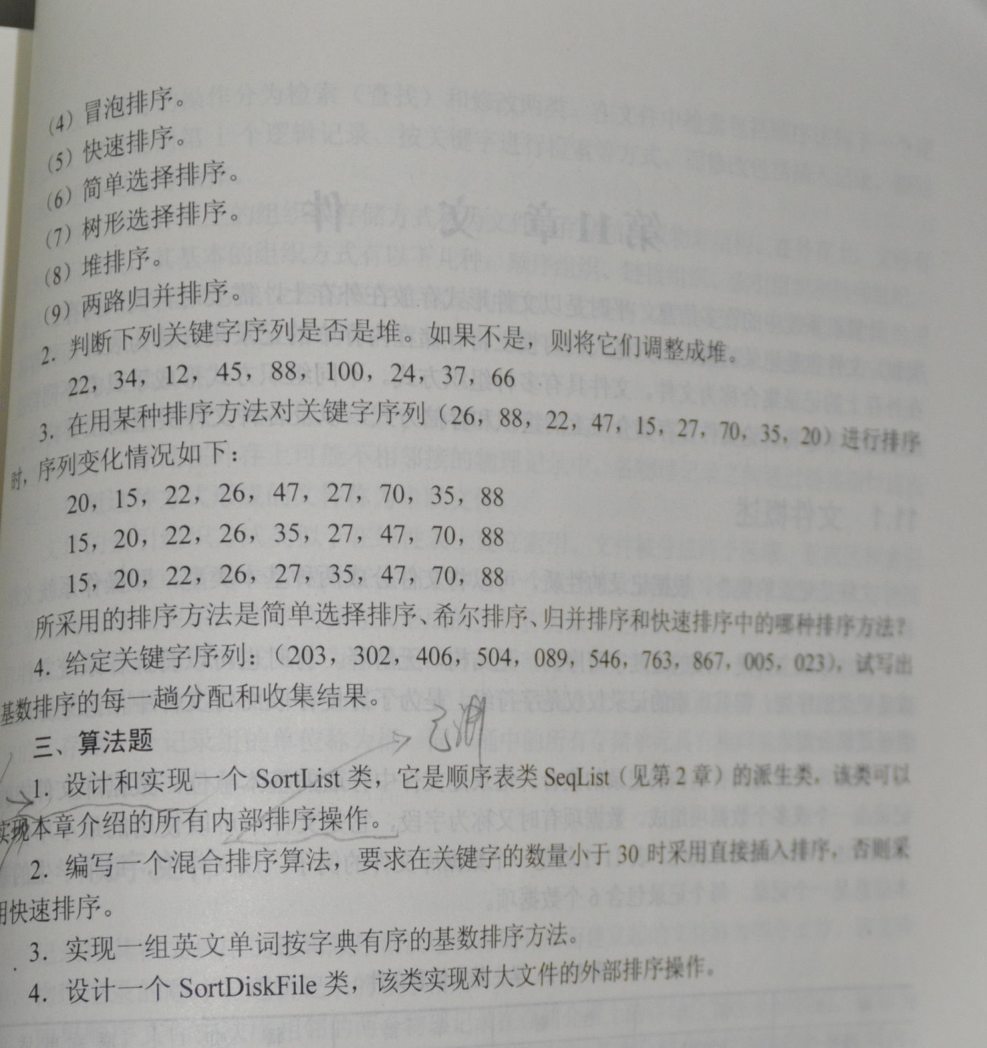

Slide 4
课程安排：共40课时
绪论，线性表，栈、队列、数组，树和二叉树，图，查找，排序（考试中大题！）
特殊
线性表
4学时
数据结构
基本概念
线性表
树
图
2学时
4学时
6学时
6学时
排序技术
6学时
查找技术
4学时
Notes:
1.5

Slide 5
排序
概述
插入排序
交换排序
选择排序
归并排序
基数排序

Slide 6
7.1 概述
定义：将一组记录（元素）按某个域（关键字）排成有序序列
正序：递增
反序（逆序）：递减
排序方法的稳定性：
记录序列{R₁,R₂,...,R_{n}} ——→相应的关键字序列为{k₁, k₂,..., k_{n}}，
排序前：k_{i}=k_{j}时，R_{i}位于R_{j}之前
排序后：R_{i}仍位于R_{j}之前→稳定的排序法
反之：不稳定(多为复杂快速的算法)
含不总稳定

Slide 7
内部排序、外部排序：
在内存中：内部排序（重点）
待排序的记录数量很大，以致内存一次不能容纳全部记录，在排序过程中需要访问外存的排序过程称为外部排序（不要求）
排序的基本操作：
比较、移动

Slide 8
待排记录的数据类型
template<class Type> struct ElementType // 数据元素的类型
{ Type Key; // 数据元素的关键字
…… // 数据元素的其他数据项
};
template<class Type> struct SqL // 顺序表sequent list
{
ElementType<Type> * elem; // elem数组头 存放待排元素, elem[0]哨位，不存元素
int length; // 顺序表中的元素个数
int listsize; // 顺序表的长度
};

Slide 9
常见排序方法(后面会再次总结)
插入排序（直插排序、二分排序、希尔排序）
交换排序（冒泡排序、快速排序）
选择排序 （直选排序、树型排序、堆排序）
内部排序
归并排序（二路归并排序、多路归并排序）
分配排序 （多关键字排序、基数排序）
排序
多路平衡归并排序
置换－选择排序
外部排序
12年考了：选择排序；冒泡排序；快速排序：
最佳归并树

Slide 10
按算法设计的复杂性(考点)
插入排序(每趟第i位置元素插入前
面已经排列有序的位置)
简单排序 (平均计算复杂度高) 比较+移动次数
选择排序(每趟把最大/小的选出来)
冒泡排序(每趟依次把最大元素排好)
内排序
快速排序
复杂排序(平均计算复杂度低)
堆排序
归并

Slide 11
7.2 插入排序
1. 直接插入排序：课件.lnk
思想：①将第1个记录视为有序子序列，依次从第2个记录开始， ②逐个将每个记录插入到前面已排好序 的序列中
即：
0 1 2 … i-1 i i+1 … n
r₁ r₂ …. r_{i-1}
r_{i} r_{i+1} … r_{n}
有序序列 无序序列

Slide 12
0 1 2 … i-1 i i+1 … n
0 1 2 … i-1 i i+1 … n
17 1 4 19 23
17 6 2 37
17 1 4 19 19 23
17 6 2 37
17
算法：
从后往前(第i -1个位置开始) 查找插入位置，并逐个后移元素
插入(第一趟工作很少，仅前2个元素)
程序段： sequent list 顺序表: L (注意:教材中L[0]预留 L[1~N]是标的数据)
For(i=2;i<=L.length;i++)
if (L.elem[i].key < L.elem[i-1].key)
{
L.elem[0] = L.elem[i]; //复制监视哨
for(j = i - 1; L.elem[0].key < L.elem[j].key; j--) {
//查找插入位置
L.elem[j+1] = L.elem[j]; } //后移元素
L.elem[j+1] = L.elem[0]; //插入
}//if
}//for
有序序列 无序序列
有序序列 无序序列
j

Slide 13
稳定性：稳定
时间复杂度：O(n²)
最好情况下(正序)
移动次数为：0
比较次数为：n – 1；
最坏情况下(逆序)
元素的移动次数：(n+4)(n-1)/2
比较次数： (n+4)(n-1)/2
空间复杂度：O(1)
只需要 1 个辅助单元
适用情况
元素数目少，或者元素的初始序列基本有序

Slide 14
折半插入排序
折半插入排序
插入排序的关键：在有序序列中查找待排记录的插入位置
思想：在查找插入位置时，采用折半查找
优点：
减少比较次数
移动次数不变
时间复杂度:O(n²)。折半插入排序是利用折半查找来实现的，它只是利用了折半查找减少了关键字的比较次数，而记录的移动次数不变仍为O(n²)
稳定性：稳定

Slide 15
a[]
n
low
low
high
high
mid
mid
mid
template<class Type>void BinaryInsertSort( SqList<Type>* List){ for( i=1; i<size; i++ ) { //每趟循环吧第i个元素放入适当位置 List.elem[0] = List.elem[i]; // LisList.elem[0]预留 L[1~N]是标的数据 if( List.elem[i] < List.elem[i-1] ) //否则不需要插入 ,与教材略有出入 { low = 1; high = i-1; // 这段为折半查找 while( low <= high ) { mid = (low+high)/2; if(List.elem[0].Key < List.elem[mid].Key) high = mid-1; else low = mid + 1; } for( j=i; j>high+1; j-- ) // 从第high ～i-1元素开始 List.elem[j] = List.elem[j-1]; List.elem[high+1] = key; } } }
Notes:
这个算法的后半段有些疑问！

Slide 16
7.2.3.希尔排序（后面讲）

Slide 17
7.3 交换排序
交换排序的基本思想是：两两比较待排序记录的关键字，发现两个记录的次序相反时即进行交换，直到没有反序的记录为止。

Slide 18
7.3.1冒泡排序
思想：课件.lnk
(1)相邻两个元素两两比较，将大者交换到后面。一趟冒泡之后，最大元素浮到最后
(2)重复step1，依次 上浮第2大、第3大……的元素，至某趟冒泡中没有元素交换为止
最多进行n-1趟冒泡
时间复杂度：O(n²)
最好情况 (正序):交换次数为0 ,比较次数n-1
最坏情况(逆序): 交换次数为n(n-1)/2，比较次数为 n(n-1)/2

Slide 19
7.3.1冒泡排序
template<class Type> void BubbleSort( SqList<Type> & L)
{
for (i=L. length ; i>1 && change; i- -) //比较范围逐渐向前缩
{ bool change=false;
for(j=1; j<i ; j++) //一趟冒泡 从1～j依次将当前与下个比较
{
if(L.elem[j]>L.elem[j+1])
{Exchange( L.elem[j] ,L.elem[j+1]);
change=ture;}
}
}}
Notes:
Ppt和教材完全不同

Slide 20
7.4 选择排序
选择排序(Selection Sort)的基本思想是：每一趟从待排序的记录中选出关键字最大/小的记录，顺序放在已排好序的子文件的最后/前，直到全部记录排序完毕。
常用的选择排序方法有直接选择排序和堆排序(后面单独讲)
课件.lnk

Slide 21
直接选择排序
经过n-1趟直接选择排序得到有序结果：
①初始状态：有序区为空，无序区为R[1..n]。
②第1趟排序：在无序区R[1..n]中选出关键字最小的记录R[k]，将它与无序区的第1个记录R[1]交换。
③第i趟排序：有序区和无序区分别为R[1..i-1]和R[i..n]。该趟排序从当前无序区中选出关键字最小的记录R[k]，将它与无序区的第1个记录R[i]交换，使R[1..i]和R[i+1..n]分别变为记录个数增加1个的新有序区和记录个数减少1个的新无序区。这样，经过n-1趟直接选择排序得到有序结果。

Slide 22
直接选择排序
每趟在n-i+1个元素中找出关键字最小的记录，将之交换至第 i 个位置
比较：n(n-1)/2次
移动：
最好：当初始文件为正序时，移动次数为0
最坏：文件初态为反序时，每趟排序均要执行交换操作，总的移动次数取最大值3(n-1)。
直接选择排序的平均时间复杂度O(n²)
稳定性分析: 直接选择排序是不稳定的

Slide 23
直接选择排序
按照找最小值，与无序区首部交换的思想则不稳定：
排序前： 2,4,4*，3
排序后：2,3,4*，4 (3和前面的4互换)

Slide 24
直接选择排序
template<class Type>void SelectSort ( SqList<Type>* Lst) { // 作业中写 void SelectSort(SeqList * L)也是对的
// 写 void SelectSort ( int * L) 或 (int [] L)考试中就可以
int i，j，k； //i 外层(1~n-1) ，k当前依次最小值 for(i=1;i<n;i++) //做第i趟排序 无序区中选择最小的 { k=i； for(j=i+1;j<=n;j++){//当前无序区中选key最小的记录 if(LsList.elem[j].key< LsList.elem[k].key) //k开始是无序区第一个 k=j; //k记下目前找到的最小关键字所在的位置 if(k!=i){ //k不是无序区第一个，则交换sList.elem[i] 和 LsList.elem[k] LsList.elem[0]= LsList.elem[i]； LsList.elem[i]= LsList.elem[k]; LsList.elem[k]= LsList.elem[0]; } //R[0]作暂存单元 endif } } //endfor } //SelectSort
Notes:
这次课程 开头复习了查找，因此50分钟+大约15分钟讲到这里

Slide 25
学习要求：理解各类排序算法的思想，并能采用上述算法进行手工排序
思考题：
以关键字序列{ 503,087,512,061,908,170,897,275,653,423},写出下列排序方法的第一趟排序结果
直接插入排序
快排
……

Slide 26
数据结构 第15次课 排序(2) (教材 10章)
主讲教师：肖晨

Slide 27
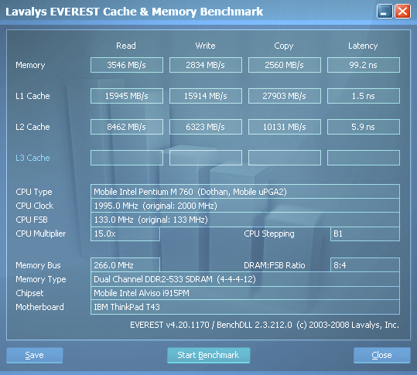
内存读略比写快一点点 : 比较 交换

Slide 28
复杂排序
前面的排序:比较次数尚可，移动次数多
改进算法：减少数据交换的次数

Slide 29
堆排序
堆排序：
堆：n个元素的序列{ k₁,k₂,……k_{n}} 当且仅当满足：
或
称之为堆，（前者为大顶堆，后者为小顶堆）
若完全二叉树采用数组存储，则堆具有如下性质：
完全二叉树的根节点≥左、右孩子
左右子树仍为堆

Slide 30
示例：
1 2 3 4 5 6
1 2 3 4 5 6 7 8
96 83 11 38 27 9
12 36 24 85 47 30 53 91
1#
12
96
2
36
24
83
11
3
85
47
30
53
4
38
27
9
6
5
91
大顶堆
小顶堆
堆顶元素必为序列中的最大（小）元素

Slide 31
堆排序（Heap Sort）思想：
对一组待排序元素，首先把它们按堆的定义建成小(大)顶堆，
输出堆顶的最小(大)元素
用最后一个元素作为新堆顶(可能破坏堆的性质），故对剩余元素重新调整为新堆，以便得到次小(大)的关键字
重复2)、3），直到全部关键字排成有序序列为止
实现堆排序需要解决两个问题：
如何建堆？
输出堆顶元素后，如何将剩余元素重新调整为一个新堆？

Slide 32
过程(略)
建堆的方法：（以大顶堆为例）
将待排序列中的元素依次存入完全二叉树中（一维数组L.elem[1……n]中）
叶子节点本身为堆，无需调整
从完全二叉树编号最大的分支节点└ n/2┘（最后一个分支节点）起，从后→前对以每个分支节点为根的子树进行“筛选”，调整为一该节点为根的大顶堆
重复3）至调整到根节点为止，则建堆完成

Slide 33
“筛法”调整树为堆：
若待调整的分支节点的下标为 i，且该节点的左、右子树已经为堆
若L.elem[i] 作为子树根节点（子堆顶）<max（左、右子树的根），则L.elem[i] ←→max(左、右子树根）。即：原堆顶下沉，大的元素上浮成为新堆顶
重复2）至条件不满足（即：L.elem[i]>max（左、右子树）,或 L.elem[i]已经沉到叶子）

Slide 34
稳定性：不稳定
时间复杂度：O（nlog₂n)
空间复杂度：O（n)

Slide 35
7.5 归并排序
“归并”：是将两个或两个以上的有序序列，合并成为一个新的有序序列
归并排序：
将n个记录视为n个有序子序列，然后进行两两归并，得到[n/2]个长度为2或1的有序子序列，再两两归并，……，如此重复，直到最后形成包含n个记录的一个有序序列为止。
总是反复将两个有序序列归并成一个有序序列的排序方法称为2-路归并排序

Slide 36
基本思想：
分解：将当前待排区间一分为二，即求归并区间中点mid = ( low +high ) / 2 ；
求解：递归地对待排表左半区间A[low, …, mid]、右半区间A[mid+1, …, high]进行归并排序；
组合：将已排序的两个子序列区间归并为一个有序序列区间。
递归的终止条件：待排子区间长度为1时，只有一个记录自然有序。

Slide 37
待排序列：[48 34 60 80 75 12 26 48]
[48 34 6O 80 75 12 26 48]
[48 34 60 80]
[75 12 26 48]
[48 34]
[60 80]
[75 12]
[26 48]
[48]
[34]
[60]
[80]
[75]
[12]
[26]
[48]
[34 48]
[60 80]
[12 75]
[26 48]
[34 48 60 80]
[12 26 48 75]
[12 26 34 48 48 60 75 80]

Slide 38
template<class Type>
void MergeSort( SqList<Type> & L, int left, int right )
{ // 对顺序表L中从left到right数据元素进行归并排序
if( left < right ) //left =right :循环出口，1个数据不需排
{
int mid = ( left + right )/2;
MergeSort( L, left, mid ); // 对左半区间归并排序(递归)
MergeSort( L, mid+1, right ); // 对右半区间归并排序
Merge( L, left, mid, right );
} // 整个区间归并成一个有序序列
} // MergeSort

Slide 39
template<class Type>
void Merge( SqList<Type> & L, int left, int mid, int right )
{ // 将顺序表L中分别位于left→mid和mid+1→right两范围内的
// 有序序列归并为left→right范围内的一个有序序列
ElementType<Type> * temp = new ElementType<Type>[right-left+1]; int i = left, j =mid+1, k=0;
while( i<=mid && j<=right )
if( L.elem[i].Key <= L.elem[j].Key ) temp[ k++] = L.elem[i++];
else temp[k++] = L.elem[j++]; // 从数组头选小的
while( i<=mid ) temp[ k++] = L.elem[ i++]; // 把余下的直接拷到后面
while (j<=right ) temp[ k++] = L.elem[ j++];
for( i=0, k=left; k<=right; ) L.elem[ k++] = temp[ i++]; //复制回去， //注意这里使得算法空间复杂度O(n)!
}

Slide 40
时间复杂度：
归并趟数:(每次将序列均分，再均分，…..) ，故有2^{x}=n，所以n=[log₂n]+1
每趟中需调用n/(2h)次归并算法
整个算法的时间复杂度：O（nlog₂n)
空间复杂度：O(n) 这个值是最高的！
稳定性：稳定

Slide 41
希尔排序
3. 希尔排序：
插入排序中，若带排序列基本有序，则：
比较次数、移动元素次数将大大减少
n较小时，效率较高
Shell排序：
先将整个待排序列按一定增量分割成若干子序列，对之分别采用直接插入排序
整个序列基本有序时，再对全体直接插入排序
子序列的构成：相隔某个增量的记录组成一个子序列

Slide 42
示例：
增量的选取：
除1外，无其他公约数
最后一个步长（增量）=1
时间复杂度：约为O(n^{1.25})
稳定性：不稳定

Slide 43
交换排序--快排序(最重要)
快排：迄今为止所有内排序算法中速度最快的一种
冒泡：比较、交换：相邻元素间进行
快排采用的是分治策略
分治法的基本思想
分解: 将原问题分解为若干个与原问题相似的子问题，又称划分
求解: 递归地求解子问题，若子问题的规模足够小，则直接求解
组合: 将每个子问题的解组合成原问题的解

Slide 44
思想：（考试点）
选一个元素（通常是第一个元素）为基准，将待排表中元素划分成两部分，所有 < 基准的元素放在其左边，所有 > 基准的元素放在其右边--------→一趟快排
重复1）将左右两个区间分别进行划分，至分别有序为止
将左右有序的两表组合成整个有序表
示例：36 25 48 12 65 25 57
一趟快排后：{25 25 12 } 36 { 65 48 57}

Slide 45
一趟快排的方法：
low、high：待排区间的上界、下界
L.elem[0]：存放基准元素
i、j：指向待排区间（范围）的上/下界(low, high)
j 从后往前搜索，找到第1个 <基准元素的记录，则将之换到低端（ i 指向的位置）： R[j] ↔ R[i]
i 从前往后搜索，找到第1个>基准元素的记录，则将之换到高端（j 指向的位置）： R[i] ↔ R[j]
重复2）、3）至i==j为止
基准（L.elem[0]）应在i/j 处
示例：36 25 48 12 65 25 57
一趟快排后：{25 25 12 } 36 { 65 48 57}
Notes:
36 25 48 12 65 25 57
25 25 48 12 65 36 57
25 25 36 12 65 48 57
25 25 12 36 65 48 57

Slide 46
一趟快排
36 25 48 12 65 25 57
25 25 48 12 65 36 57
25 25 36 12 65 48 57
25 25 12 36 65 48 57

Slide 47
递归调用
整个快排的思想：
以快排区间L.elem[low……high]的元素L.elem[low]为基准，通过一趟快排将之划分为两个子区间：L.elem[1……i-1] <L.elem[i] <L.elem[i+1……high]
对左、右区间重复上一步，至各个子区间中只有一个元素（low==high）为止
算法解释：
思考题：将快排改为非递归程序
时间复杂度：
O（nlog₂n)：平均情况下最快
最坏情况: O（n²）待排序列有序（正/逆）蜕化为冒泡法
为避免上述情况，基准元素采用 “ 三者取中 ” 法
递归出口

Slide 48
空间复杂度：堆栈的深度（递归的层次）
一般O（log n）
最坏：n
稳定性：不稳定

Slide 49
快速排序: 作业规范
快速排序
{37 12 51 23 88 44 4 103}
4 12 51 23 88 44 37 103 （中间步骤可免，如果写出给中间分）
4 12 37 23 88 44 51 103
{4 12 23} 37 {88 44 51 103}
4 {12 23} 37 {51 44} 88 103
4 12 23 37 44 51 88 103

Slide 50
数据结构 考前复习
主讲教师：肖晨

Slide 51
按算法设计的复杂性(考点)
插入排序(每趟将第i位置元素插入前面已经排列有序的位置)
简单排序 (平均计算复杂度高) 比较+移动次数
选择排序(每次从未排序记录中挑出最小/大元素，加入已排序记录末尾)
冒泡排序(每趟依次进行相邻元素比较，把大元素向后换，排好最大的)
内排序
快速排序(每次把一个元素放好)
复杂排序(平均计算复杂度低)
堆排序
归并

Slide 52
排序算法行能总结(考点)
排序方法 | 平均情况 | 最好情况 | 最坏情况 | 辅助空间 | 辅助空间
直接插入排序 | O(n²) | O(n) | O(n²) | O(1) | 稳定
简单选择排序 | O(n²) | O(n²) | O(n²) | O(1) | 稳定
冒泡排序 | O(n²) | O (n) | O(n²) | O(1) | 稳定
希尔排序 | O(n^{1.25}) | O(nlog₂n) | O(n²) | O(1) | 不稳定
快速排序 | O(nlog₂n) | O(nlog₂n) | O(n²) | O(log₂n) ~O(n)递归栈 | 不稳定
堆排序 | O(nlog₂n) | O(nlog₂n) | O (nlog₂n) | O(1) | 不稳定
归并排序 | O(nlog₂n) | O(nlog₂n) | O(nlog₂n) | O(n) | 稳定

Slide 53
作业
写出排序(升序)步骤：
直接插入、简单选择、冒泡、快速排序
36 12 92 21 88 01 09
二、简答
1.(5)快排序（重复上一题）
1.(9) 二路归并
3

